Slide 1


2021年度晋升述职汇报
付炳军
基础平台部
2021年4月

Slide 2
01
个人信息
自我介绍、自我优劣势SWOT分析
目录
contents
02
成长回顾
业绩贡献、综合能力、职业素养
03
规划与思考
未来个人职业发展规划与思考

Slide 3



自我介绍
国内移动支付事业部业务研发组
跨境国际收款部业务研发组
2015-2018
2018-2021
2021-至今
国内移动支付事业部中台研发组
跨境基础平台部后端研发组

Slide 4
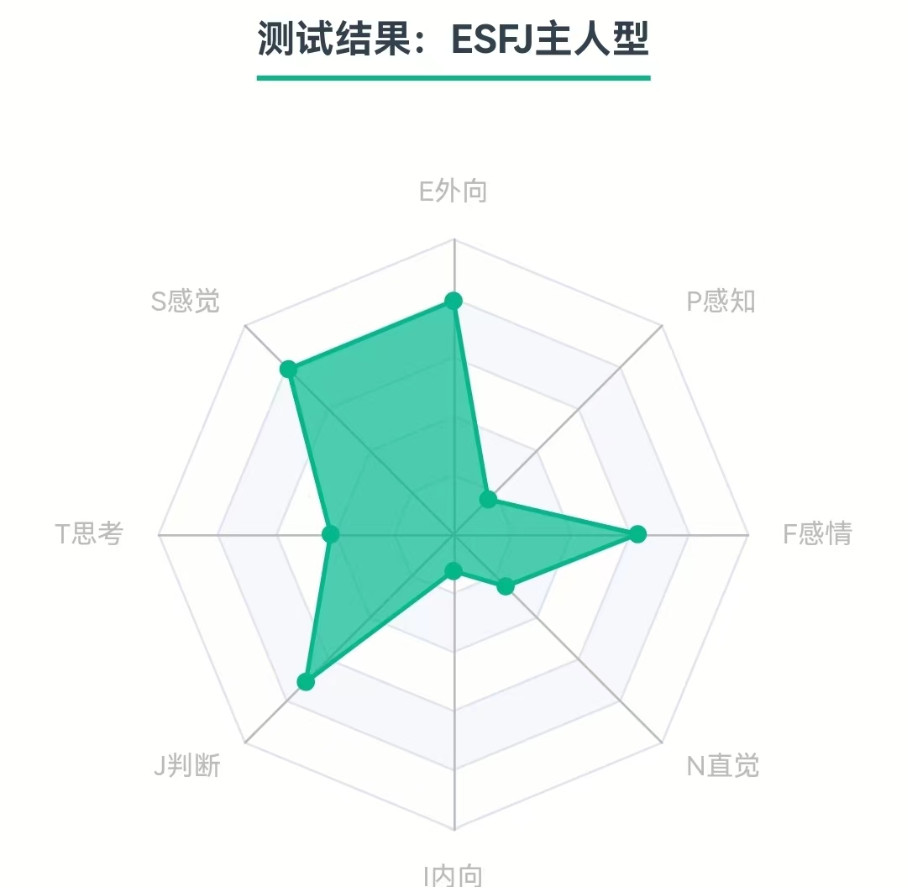
个人优劣势SWOT分析
Strengths
善于沟通交流，协同处理能力较强，维护组织价值观
Weakness
不愿意尝试、接受新的和未经考验的观点和想法
Opportunities
非典型程序员性格，横向发展机会更多
Threats
技术学习深度可能跟不上技术快速变更迭代的速度

Slide 5
业务贡献
负责应用
代码质量
无C级以上事件
完成需求
国内中台、海关推单
技术风险
改进项完成率100%
跨境收款闪收、提前宝
基础平台部CRM、积分
合计Git项目30+
日常迭代需求50+
Bug Reopen率为0
提测退回率为0
严重级以上Bug率为0
发布项目回滚为0
重大项目参与3+

Slide 6
综合能力
架构能力
拥有专利的规则树刷新重构
创新能力
独立完成海关推单
业务能力
国际收款闪收跨币种还款
针对B2B的CRM快速解决方案

Slide 7
职业素养
理解并认同公司文化和价值观，以身作则，能够传递给团队
首次兴趣派组织超过百人、领导云集、经费过万的大型兴趣派活动
首次技术人员进行数学结合生活和源码分析的分享会
跨境基础平台部分享派首批组委会成员
Notes:
一个人的成功15%是归结于他的专业能力，还有85%归结于他表达思想、领导他人及唤起他人热情的能力。

Slide 8
晋升后工作规划
统一CRM应用
不局限于B2C或者B2B，真正体现出CRM的价值
统一积分系统
代码重构
Keep Learning
垃圾回收
通过积分系统能够增加用户粘合度
设计模式
业务前瞻性能力

Slide 9
个人职业发展计划
技术
Java基础知识
常用主流框架
综合
业务能力
团队建设能力
More
架构师
…
架构能力
系统设计
You are the owner of your career.

